Slide 1
ÉTUDE DE MARCHE
–
DATA INTERNATIONAL
Jérémy GUINAULT
La Poule Qui Chante

Slide 2
Sommaire
Présentation du contexte,
Données initiales,
Préparation et nettoyages des données,
Présentation des variables,
Analyse et exploration des données,
Conclusion et recommandations.

Slide 3
Présentation du contexte
La Poule Qui Chante, est une entreprise française d’agroalimentaire.
Notre activité principale est l’élevage et la vente de poulets sous le label « Poulet Agriculture Biologique ».
A l’heure actuelle nous avons une activité uniquement franco-française.
L’objectif de l’étude est d’évaluer la possibilité de se développer à l’international.
Aucun pays n’est ciblé en particulier pour le moment, nous ne fermons aucune porte.

Slide 4
Données initiales
2 fichiers de bases :
Fichier de disponibilité alimentaire, regroupant les types d’aliment par pays, et leurs utilisations,
Fichier de population, présentant la population pour chaque pays sur plusieurs années.
D’autres fichiers ont été rajouté pour compléter l’étude, comme un fichier avec le PIB par habitant, la stabilité politique par pays, grâce à des données en open data.

Slide 5
Préparation et nettoyage des donées
Les fichiers de l’étude sont basés sur l’année 2017.
Analyse des différents dataframes ajoutés :
Analyse de la taille des dataframes, et du type de données de chacun,
Vérification si présence de valeurs nulles, et traitement de celles-ci,
Suppression des colonnes superflues ou redondantes, pour ne conserver que les variables,
Modification du nom des colonnes pour que la variable soit claire,
Harmonisation du nom des pays entre le français et l’anglais,
Jointure des différents fichiers pour créer un dataframe final,
Création de nouvelles variables calculées.

Slide 6
Présentation des variables
145 pays composent l’étude, avec chacun 12 variables, dont 3 colonnes calculées :
Population,
Volailles alimentaires en tonnes,
Volailles produites en tonnes,
Volailles importées en tonnes,
Volailles exportées en tonnes,
Balance commerciale,
Pib par habitant en $,
Restaurants KFC,
Stabilité politique,
Kg de volailles par habitant,
Déficit en volailles par habitant,

Slide 7
Analyse exploratoire des données
Dataframe de 145 pays, qui couvre 88% de la population mondiale en 2017.
L’analyse du dataframe est faite en deux temps : on va isoler dans un dataframe distinct les 4 pays que sont : les USA, la Chine, l’Inde et le Brésil, car pour certaines variables ils comportent des outliers.
Pour le dataframe « principal », composé ,au final, de 141 pays, la méthode sera la suivante :
Standardiser les données,
Réaliser une ACP et déterminer le nombre de composantes principales nécessaires,
Faire une projection via ces composantes,
Création de clusters regroupant les pays ayant des similitudes, via CAH et K-Means,
Choisir le ou les clusters pertinents.

Slide 8

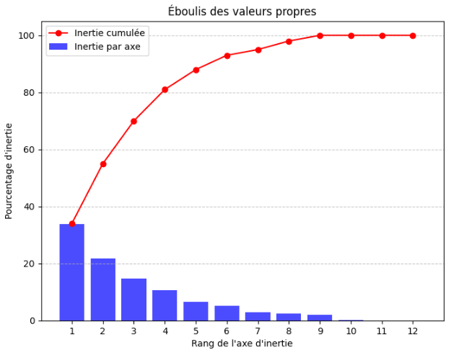
Analyse exploratoire des données
Standardisation des données : transformer les valeurs d'une variable pour qu'elles aient une distribution avec une moyenne de 0 et un écart-type de 1, avec StandardScaler.
Réalisation de l’ACP et détermination du nombre de composantes nécessaires :
4 composantes retenues pour expliquer
80% de la variance

Slide 9
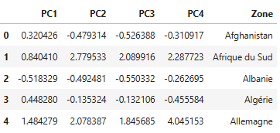
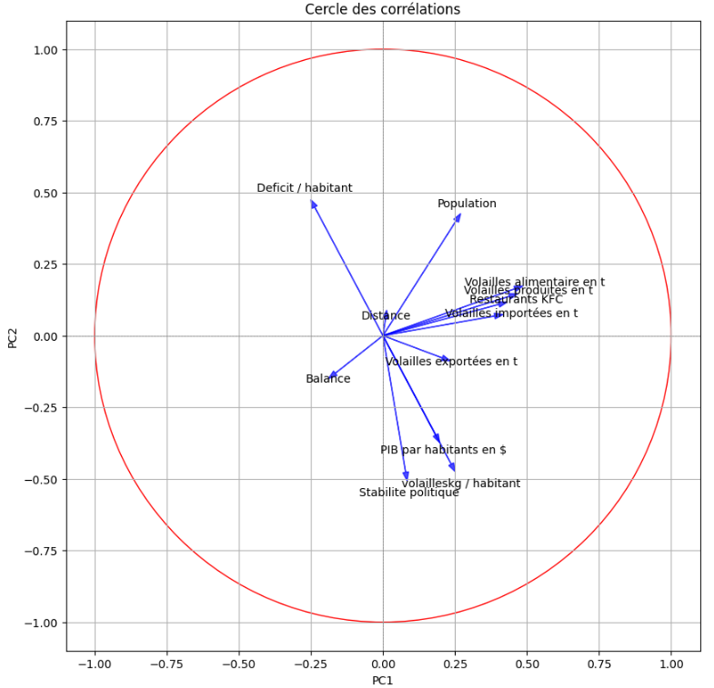
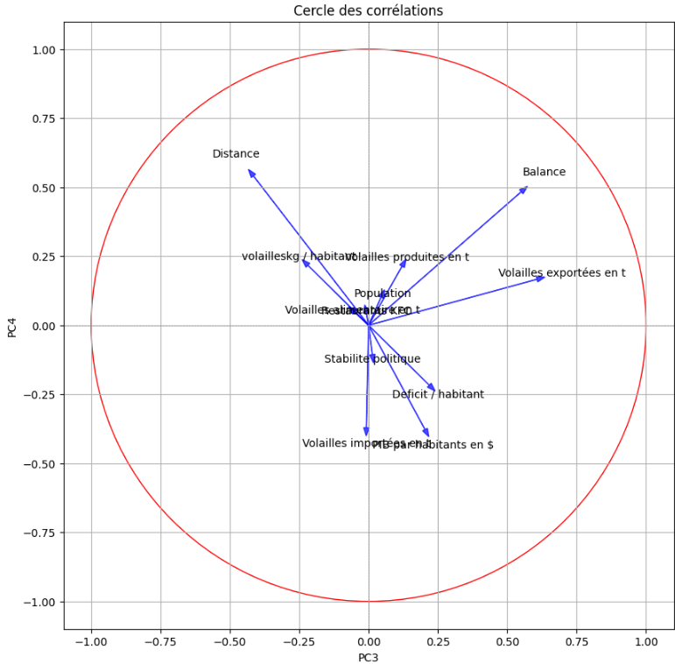
Analyse exploratoire des données
Cercle des corrélations pour les 4 composantes :
Extrait du dataframe avec les données standardiser et les 4 composantes

Slide 10
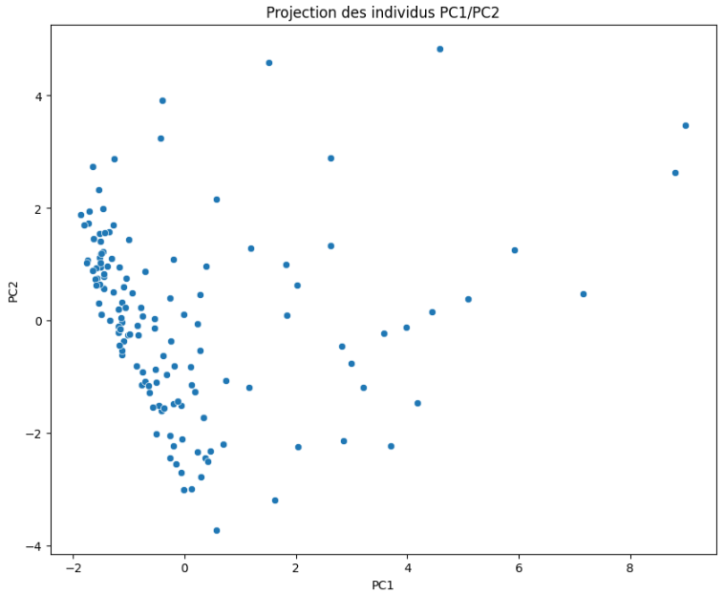
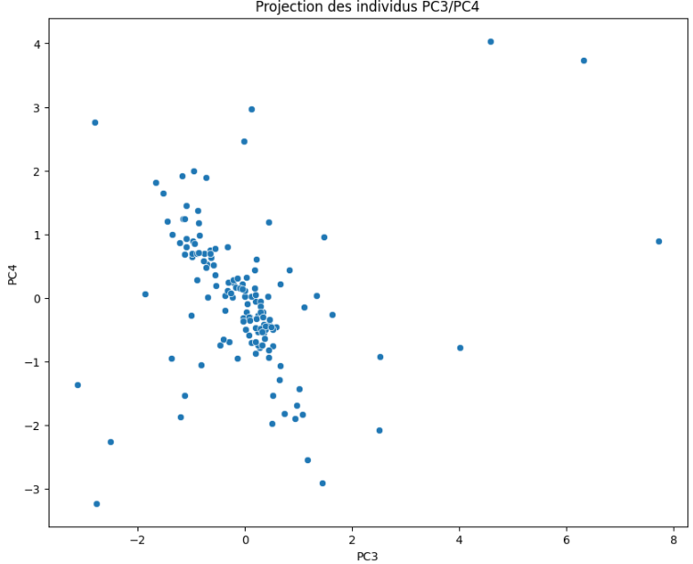
Analyse exploratoire des données
Projection des individus avec les 4 composantes

Slide 11
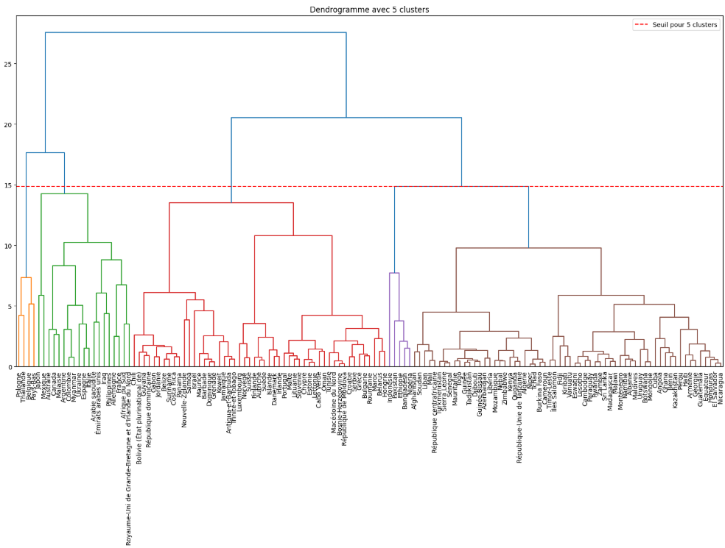
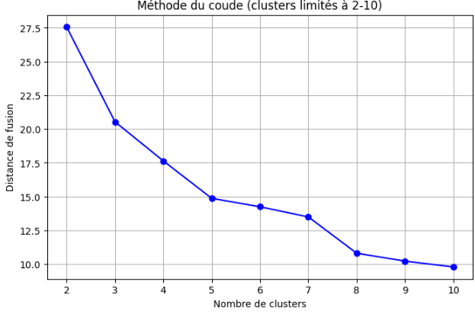
Analyse exploratoire des données : CAH
Détermination du nombre de clusters
Dendrogramme

Slide 12
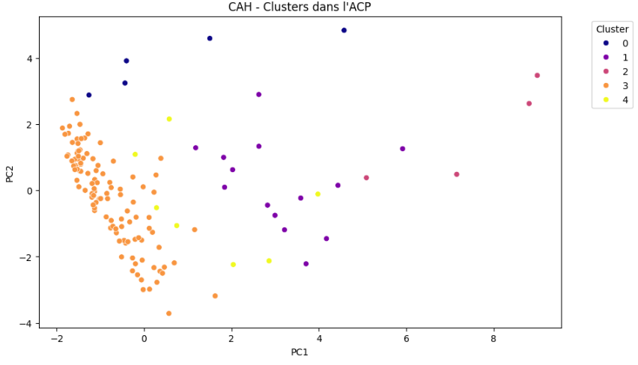
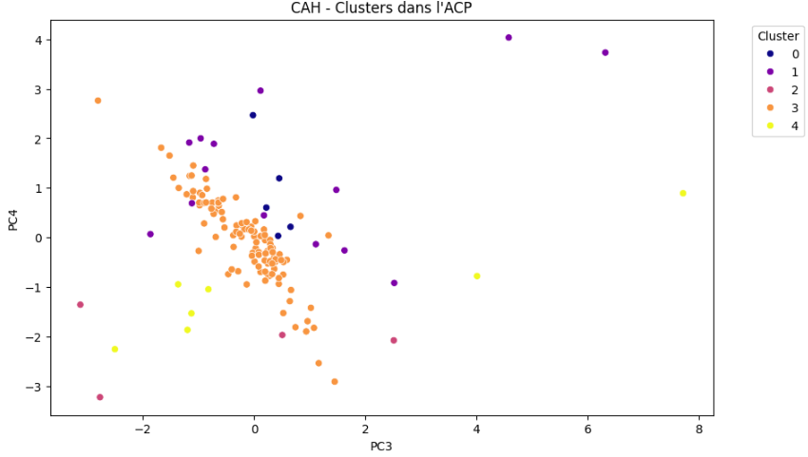
Analyse exploratoire des données : CAH
Cela nous a permis de générer 5 clusters avec la répartition suivante :
Cluster 0 : 5 pays, Cluster 1 : 14 pays, Cluster 2 : 4 pays, Cluster 3 : 111 pays, Cluster 4 : 7 pays.

Slide 13
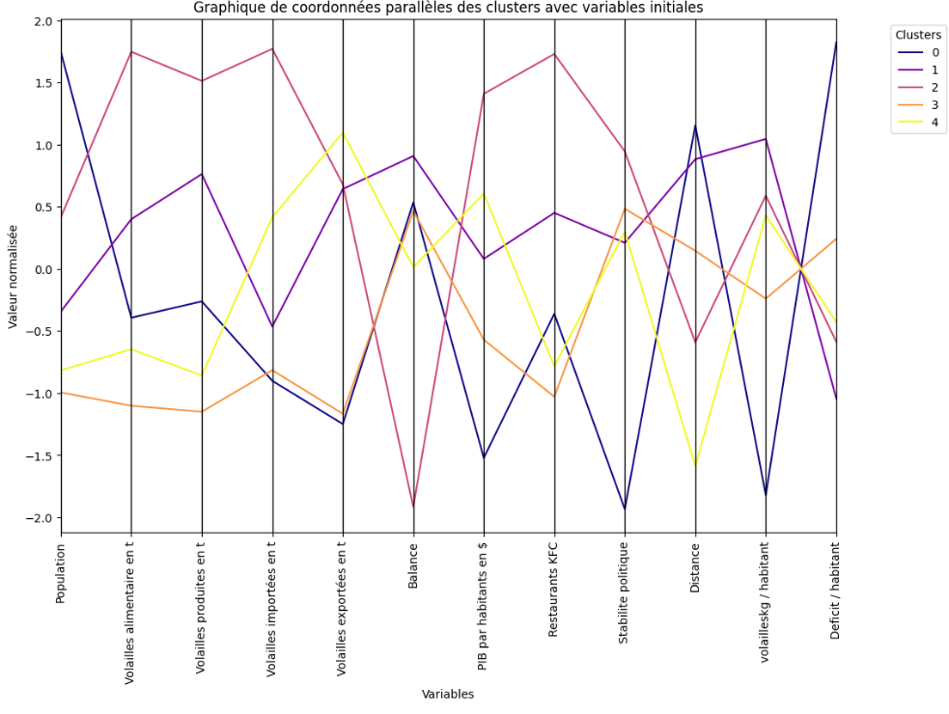
Analyse exploratoire des données : CAH
Le cluster 2 se dégage favorablement par rapport aux variables choisies.

Slide 14
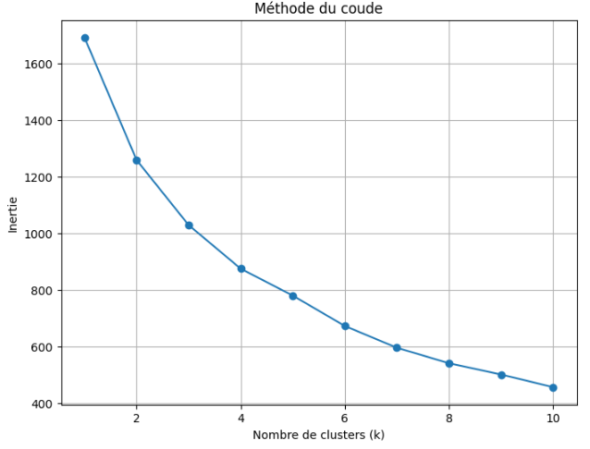
Analyse exploratoire des données : K-Means
Détermination du nombre de clusters :
4 clusters choisis,
Application de l’algorithme K-Means,
Répartition des clusters :
Cluster 0 : 44 pays,
Cluster 1 : 74 pays,
Cluster 2 : 5 pays,
Cluster 3 : 18 pays.

Slide 15
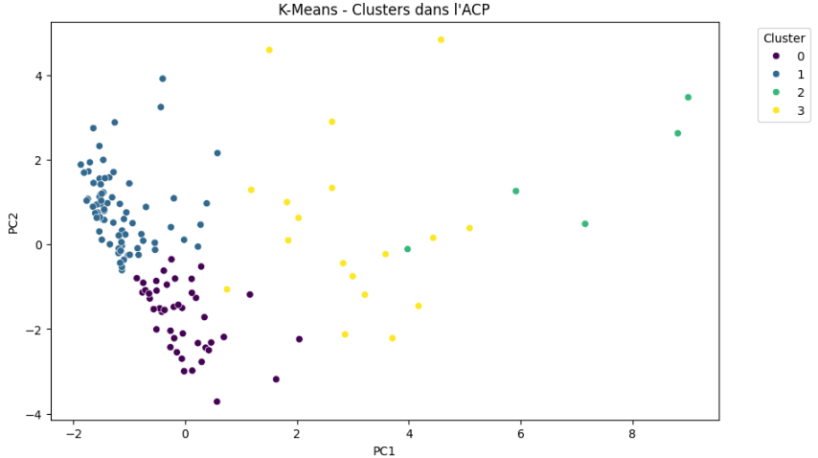
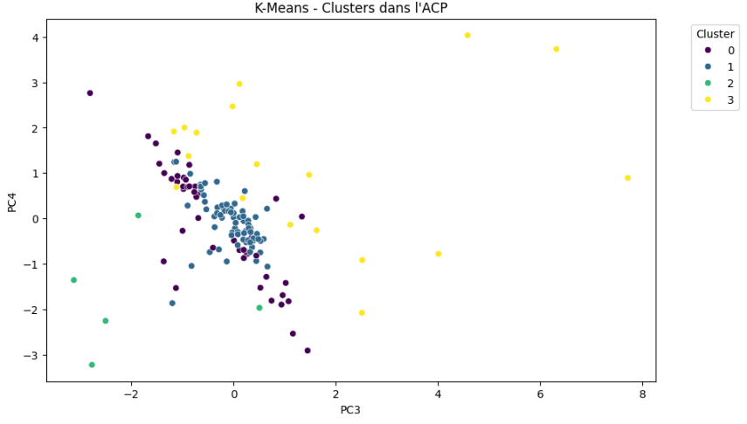
Analyse exploratoire des données : K-Means
Répartition des individus par clusters :

Slide 16
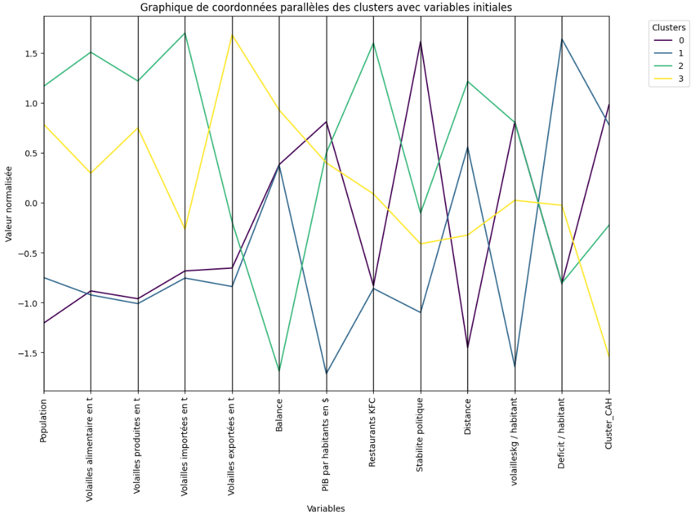
Analyse exploratoire des données : K-Means
Le cluster 2 se dégage favorablement par rapport aux variables choisies.

Slide 17
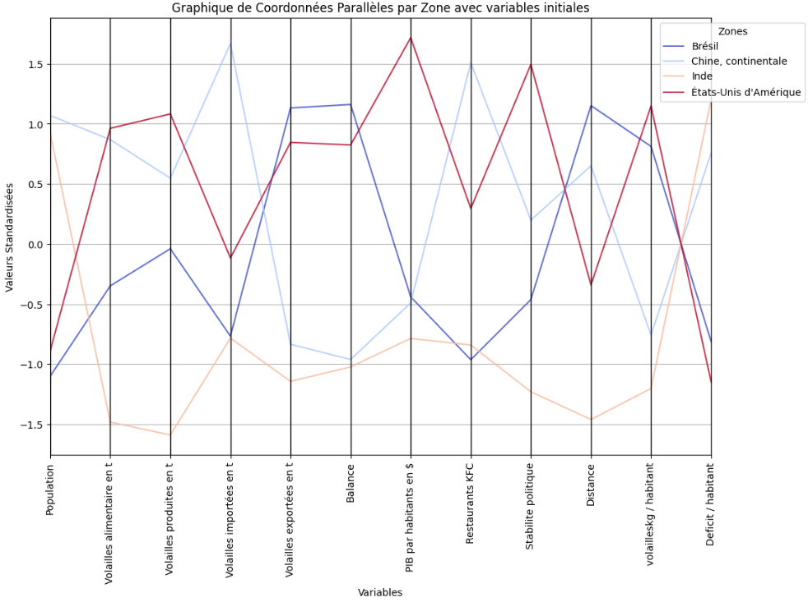
Analyse exploratoire des données
Pour les 4 pays isolés au début de l’analyse :

Slide 18
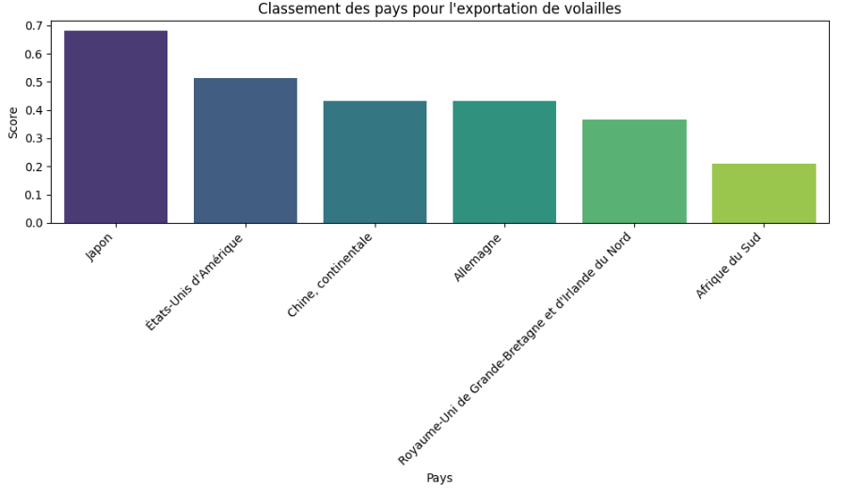
Analyse exploratoire des données
Création d’un dataframe final avec le cluster 2 de la CAH et le cluster 2 du K-Means, et les 4 pays isolés. Puis filtre pour ne conserver que les pays qui tendent vers une stabilité politique (>- 0,3).
Résultat, un dataframe de 6 pays. Si l’on cherche à les classer avec un score en fonction de variables sélectionnées (population, importation, balance, distance…) :

Slide 19
Conclusion et recommandations
Par rapport à nos variables initiales, 6 pays ressortent de l’analyse : Japon, USA, Chine, Allemagne, Royaume-Uni et Afrique du Sud.
En classant les pays via un score pondéré se basant sur les variables, le Japon ressort en tête. Si le Japon s’avère etre une solution viable il serait pertinent de s’intéresser également à la Chine.
Nous pouvons également nous diriger vers les pays les plus proche pour minimiser les risques et les coûts, dans ce cas l’Allemagne et le Royaume-Uni seraient une bonne opportunité.
Les USA et l’Afrique du Sud peuvent etre des solutions intéressantes dans un second temps, mais le marché est peut etre plus saturé, compte tenu du disponible par habitant.

